Slide 1
Kaunas Java
Baltic Institute of Technology
24gr. 21.08.16 KNS JAVA Invest.lt
2021-09-01

Slide 2
Praėjusią paskaitą

Slide 3
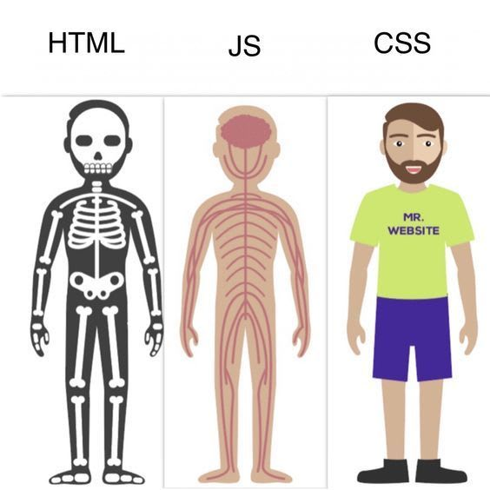
Bazinės front-end technologijos

Slide 4
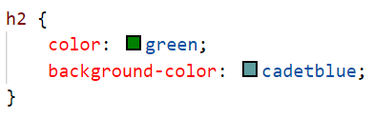

Praėjusią paskaitą
Trumpa praėjusios savaitės apžvalga
CSS - Cascade Style Sheets
technologija atsakinga už vizualinį HTML dokumento pateikimą
sinktaksę sudaro selector’ius ir CSS ypatybių (properties) aprašymas

Slide 5
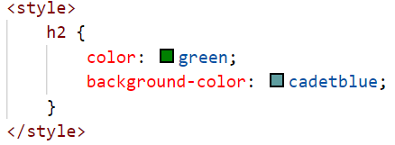
Praėjusią paskaitą
CSS naudojimo būdai
HTML elemento style atribute - inline stiliai
style elemente
kuris padėtas su kitais meta duomenimis head elemente

Slide 6
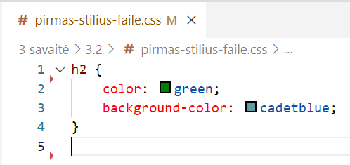
Praėjusią paskaitą
CSS naudojimo būdai
iš CSS failo naudojant link elementą
nurodant rel=”stylesheet” atributą bei nuorodą į stilių failą href atribute

Slide 7
Praėjusią paskaitą
CSS naudojimo būdai
iš CSS failo naudojant link elementą
nurodant rel=”stylesheet” atributą bei nuorodą į stilių failą href atribute

Slide 8
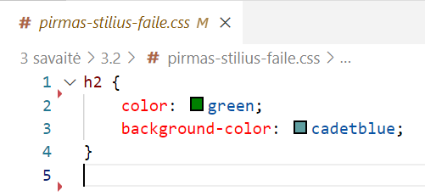
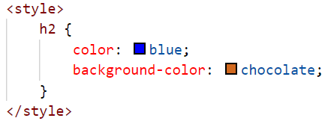
Stiliaus prioritetas pagal šaltinį
Jei panaudojam tuos pačius CSS properties visomis priemonėmis

Slide 9

Stiliaus prioritetas pagal šaltinį
Jei panaudojam tuos pačius CSS properties visomis priemonėmis

Slide 10
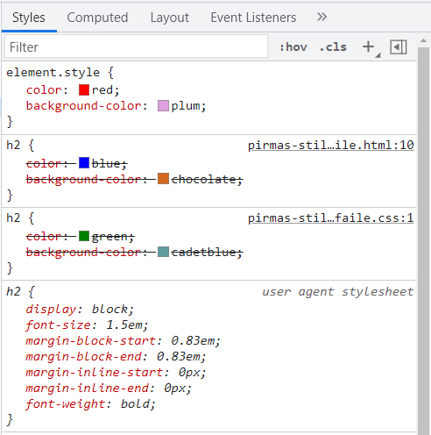
Stiliaus prioritetas pagal šaltinį
3. Iš elemento style atributo
2. Iš HTML failo style elementų
1. Pritaikomi stiliai iš stylių failų

Slide 11
Stiliaus prioritetas pagal šaltinį
išvada: kuo arčiau elemento aprašyti stiliai - tuo aukštesnis jų prioritetas.
mažesnio prioriteto stiliai yra tiesiog perrašomi.
tai, skirtingų šaltinių stiliai yra perdengiami vienas ant kito yra vienas pagrindinių CSS funkcionalumų (kaskadiniai).

Slide 12
Bazinės CSS ypatybės (properties)
background-color - pateikti elemento fono spalvą
color - pateikti teksto spalvą

Slide 13
Su kokiomis problemomis susidūrėte?

Slide 14
Praėjusios paskaitos feedback’as
Anoniminė forma: https://docs.google.com/forms/d/1sSG0Y5Xf6vzCXTrED-8CMuIPXzioAkjGjrwubIVAID8

Slide 15
Šios paskaitos tikslas
CSS komentarai
CSS properties (tęsinys)
Baziniai
Box model + box-sizing
display
visibility
pagrindiniai CSS selector’iai
keletos CSS selector’ių naudojimas
CSS spalvos
Užduotis

Slide 16



Kaskadiniai stiliai (CSS - Cascade Style Sheets)

Slide 17
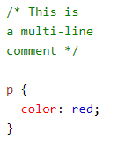


CSS komentarai
CSS komentarai pradedami simboliais /*, o užbaigiami */.

Slide 18

CSS properties
Baziniai CSS properties
background-color
color
font-family
font-size
text-align

Slide 19
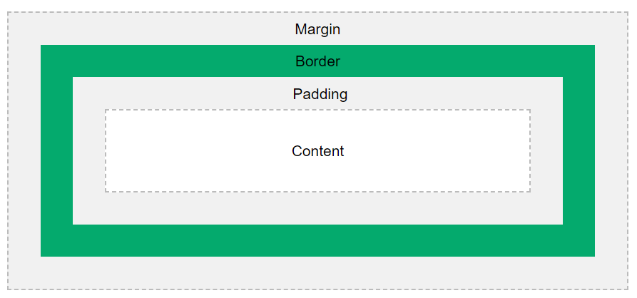
CSS properties
Box model valdymas
margin
padding
border
width / height

